Slide 1
AVANCES DE TESIS
SEMANA 14/OCT/2024

Slide 2
Espectros Experimentales

Slide 3
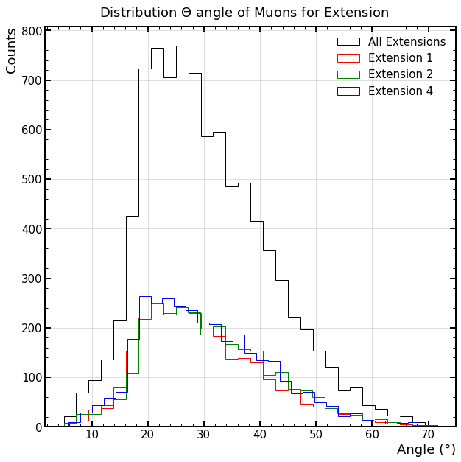
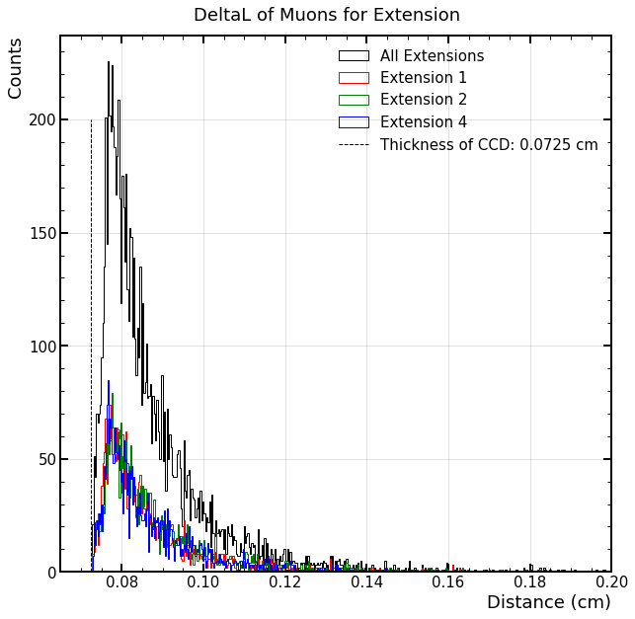
Se analizaron las imágenes de NSAMP324 del ICN, por extensión. Se muestran los espectros angular, de longitudes y de energía a continuación.

Slide 4
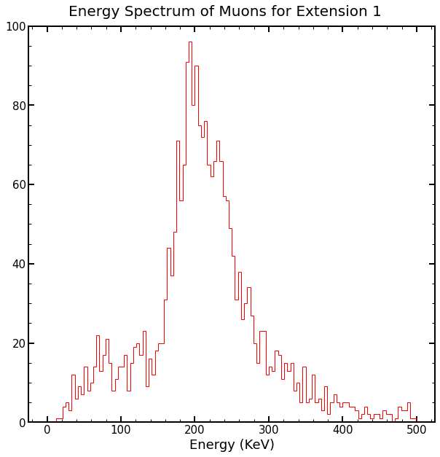
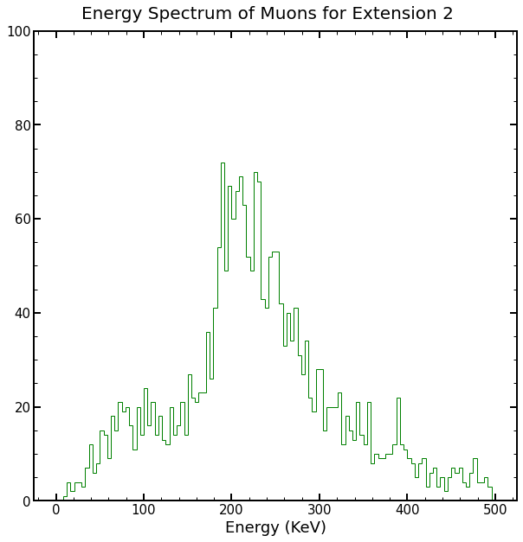
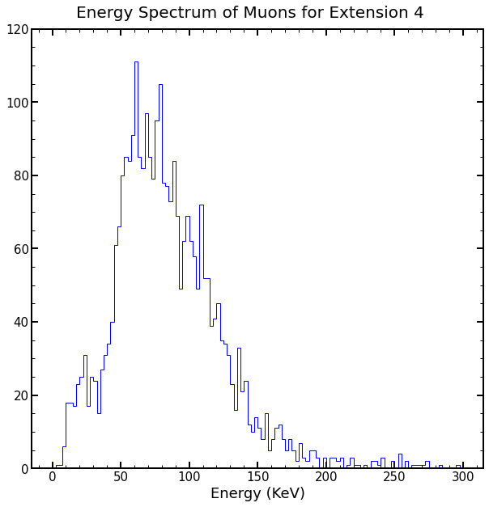
Se siguen tomando mas imágenes para aumentar la estadística y tambien mejorando los ajustes de curvas que se necesitan.
En esta extensión hubo algun error

Slide 5
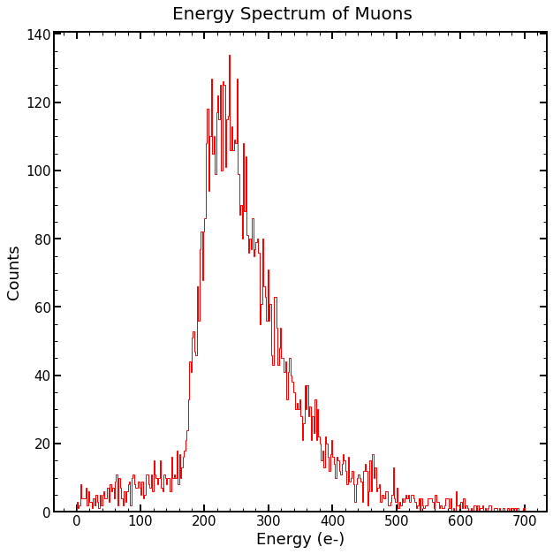
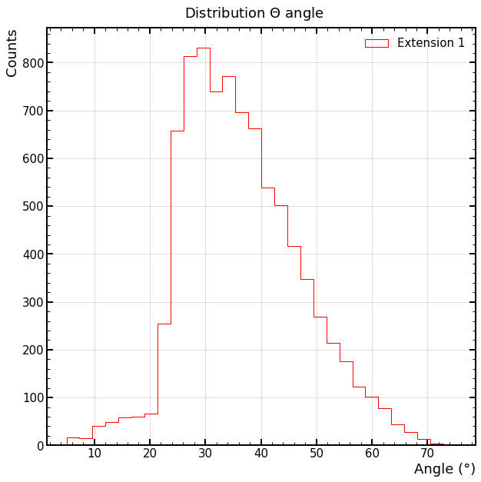
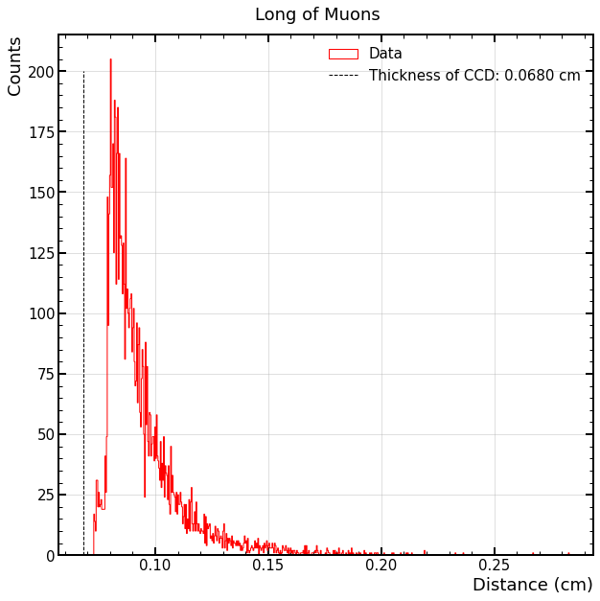
Los siguientes espectros son de las imágenes de CONNIE con NSAMP400.

Slide 6
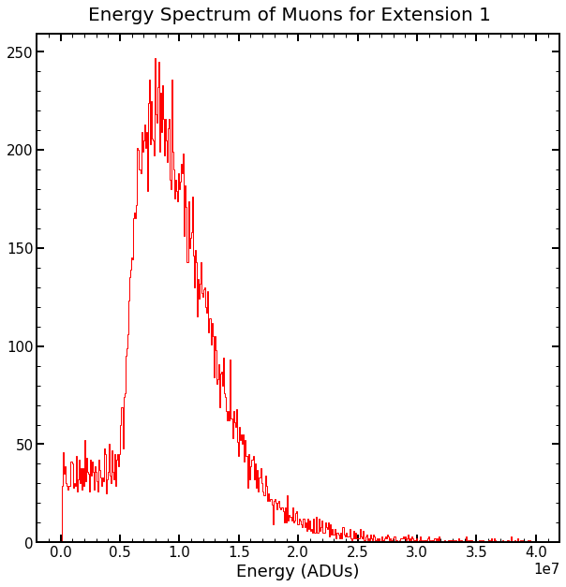
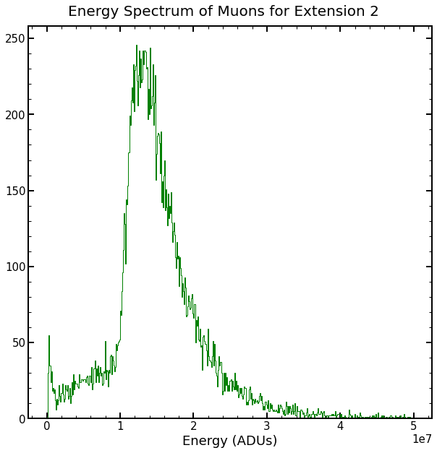
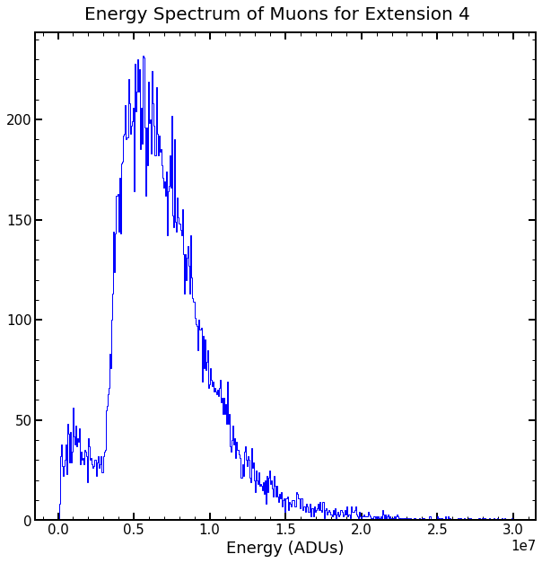
NSAMP400
NSAMP324
NSAMP324
NSAMP1
NSAMP1
NSAMP1

Slide 7
Simulaciones

Slide 8
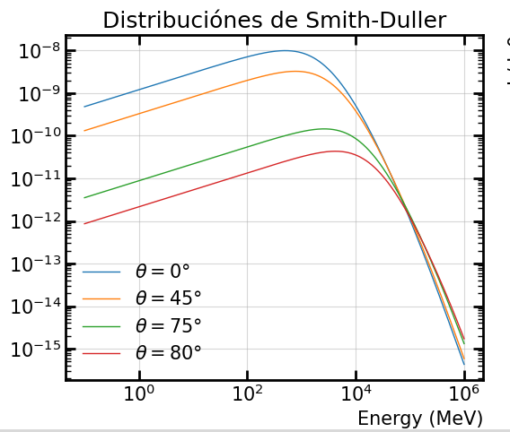
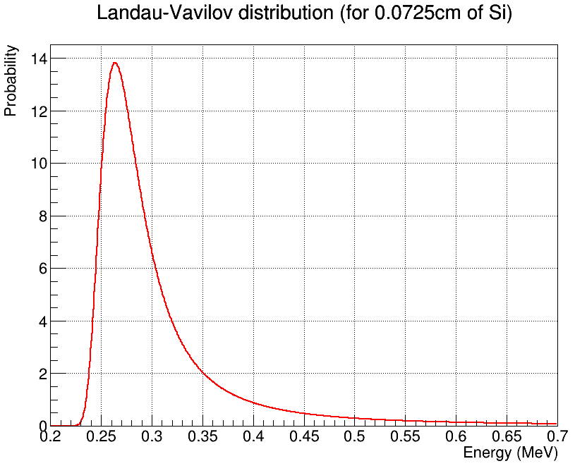
Los tiempos de la simulación son muy grandes y se tienen que optimizar. Principalmente hay dos procesos que utilizan mas tiempo por cada muon simulado:
Creación de la Distribución de Smith-Duller (SM):
- La longitud de la lista es muy grande y tarda en obtenerla
Obtención de la edep (energía de Landau):
- Abrir el archivo de ROOT que lo realiza es
lo mas tardado.

Slide 9
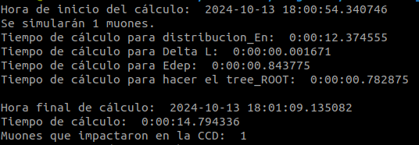
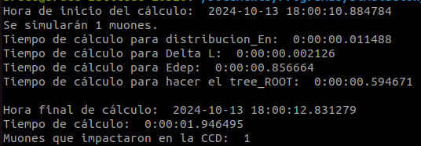
Para la distribución de SM ya se pudo optimizar un poco cambiando una paquetería que se estaba utilizando y cambiando la escala de MeV a GeV. Con esto se pudo ampliar el rango de energía a 100 GeV.
Antes
Despues

Slide 10
Ahora lo único que sigue tomando mucho tiempo es calcular la Edep para cada muon, esto por tener que usar un script de ROOT.
Lo que se ha pensado es utilizar una función de Python que utiliza todos los nucleos de la computadora para realizar tareas en paralelo pero se tiene que aprender a utilizar.

Slide 11
Tambien se logró instalar Geant4 en la laptop del ICN por lo que ahora se esta trabajando en familiarizarse con los ejemplos para comenzar a implementar la geometría de la CCD.

